Slide 1


Patikrų aktualijos
Liutauras Šimkus
Kontrolės departamento direktorius

Slide 2

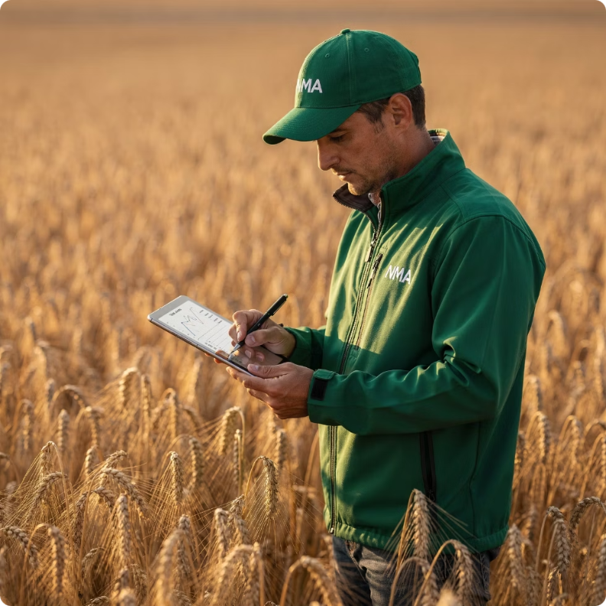
Reikalavimų / įsipareigojimų tikrinimas
Stebimi reikalavimai
ALNSIS
100% paramos gavėjų
Nestebimi reikalavimai
Patikra vietoje
1–10% paramos gavėjų

Slide 3

Mūsų rezultatas – mažiau tikrinamų ūkių
Tikrintų ūkių skaičiaus pokytis 2022 → 2025 m.
Mažiausia tikrinimo norma Europos Sąjungoje
70%
Mažiau unikalių ūkių
63%
Mažiau gyvulių ūkių
60%
Mažiau paramos sąlygų ūkių

Slide 4

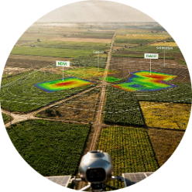
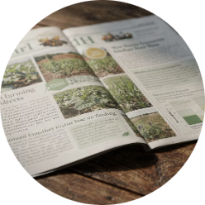
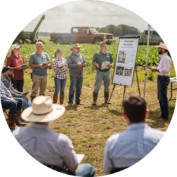

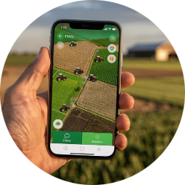
NMA įdirbio rezultatas
Algoritmai
5 proc.
mažiau ūkių su neatitikimais
nei 2024 m.
NMA laikraštis
Viešinimas
Taisyklės
NMA agro

Slide 5

Neatitikimai ūkiuose 2025 m.
TOP 10 sudaro 79% visų nustatytų neatitikimų
21% Auginamas kitas pasėlis nei deklaruota
5% Lauke auginami keli pasėliai
13% GAAB neatitikimai
5% Iki rugpjūčio 1 d. neišlaikytas pasėlis
10% Iki rugsėjo 15 d. nepasėti tarpiniai pasėliai
4% Lapkričio 15 d. – kovo 1 d. neišlaikyta žemės danga
8% Dirbama plūgu neariminių technologijų ekoschemoje
3% Nesilaikoma šienavimo reikalavimų
8% Valdymo reikalavimų neatitikimai
2% Nepateiktos NMA agro nuotraukos

Slide 6

Neatitikimai ploto lygmeniu 2025 m.
23% Nesilaikoma tiesioginės sėjos reikalavimo
3% Lapkričio 15 d. – kovo 1 d. neišlaikyta danga
20% Iki rugsėjo 15 d. nepasėti tarpiniai pasėliai
2% Lauke auginami keli pasėliai
2% Nesilaikyta pasėlio išlaikymo trukmės
14% Dirbama plūgu neariminių technologijų ekoschemoje
2% Nesilaikoma šienavimo reikalavimų
4% Iki rugpjūčio 1 d. neišlaikytas pasėlis
1% Tarpiniai pasėliai neišlaikyti iki kovo 1 d.
3% Nepateiktos NMA agro nuotraukos
TOP 10 sudaro 74% visų neatitikimų

Slide 7
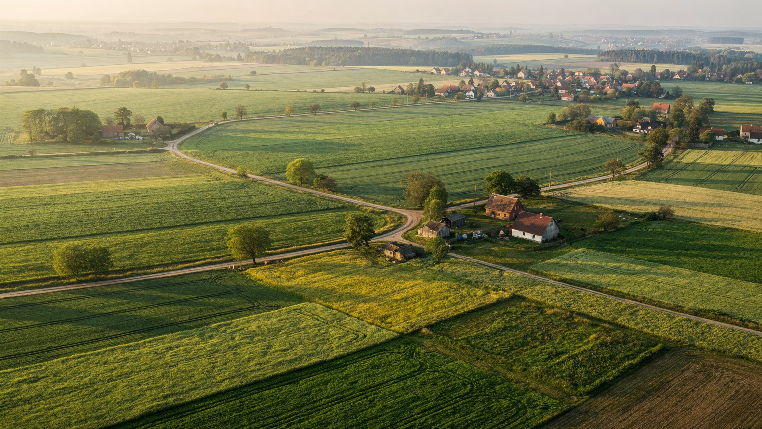

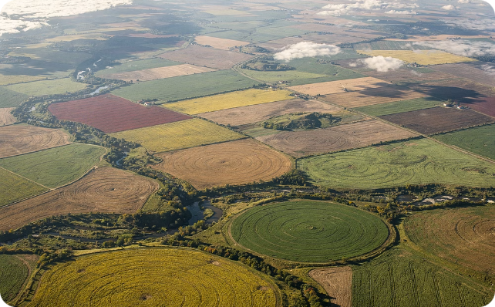

Automatinė laukų nuolatinio stebėjimo sistema
ALNSIS
Algoritmai
Vertinama priemonių
Stebimi reikalavimai
7
16/30
5

Slide 8
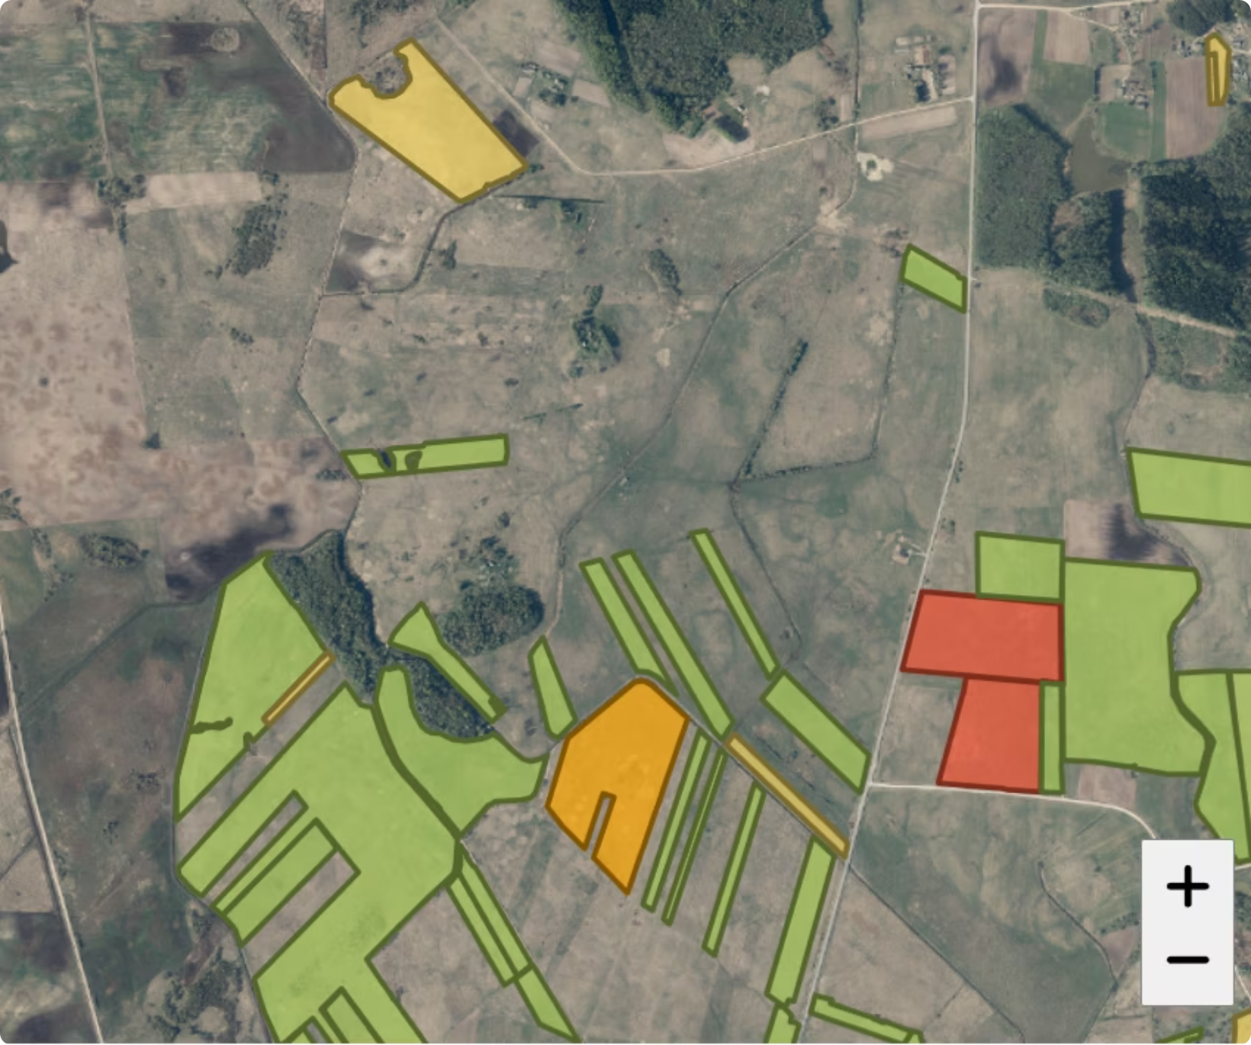
Pareiškėjų informavimas apie
ALNSIS rezultatus
ALNSIS rezultatai nuo liepos 15 d. atvaizduojami NMA informaciniame portale
Stebimi reikalavimai:
Šienavimas / ganymas
Juodojo pūdymo įdirbimas
Deklaruotas pasėlis atitinka esantį lauke
Ariamoje žemėje auginami žemės ūkio augalai
Deklaruota pieva nesuarta
Deklaruoti tinkami paramai gauti plotai

Slide 9



Pareiškėjų informavimas apie ALNSIS rezultatus
Rekomenduojama
Prašoma
Atsiųsti NMA agro nuotrauką arba atlikti veiklą / pakeisti žemės ūkio augalo kodą
Atsiųsti NMA agro nuotrauką arba atlikti veiklą / pakeisti žemės ūkio augalo kodą
Papildomų veiksmų atlikti nereikia
Parama už lauką mokama nebus

Slide 10
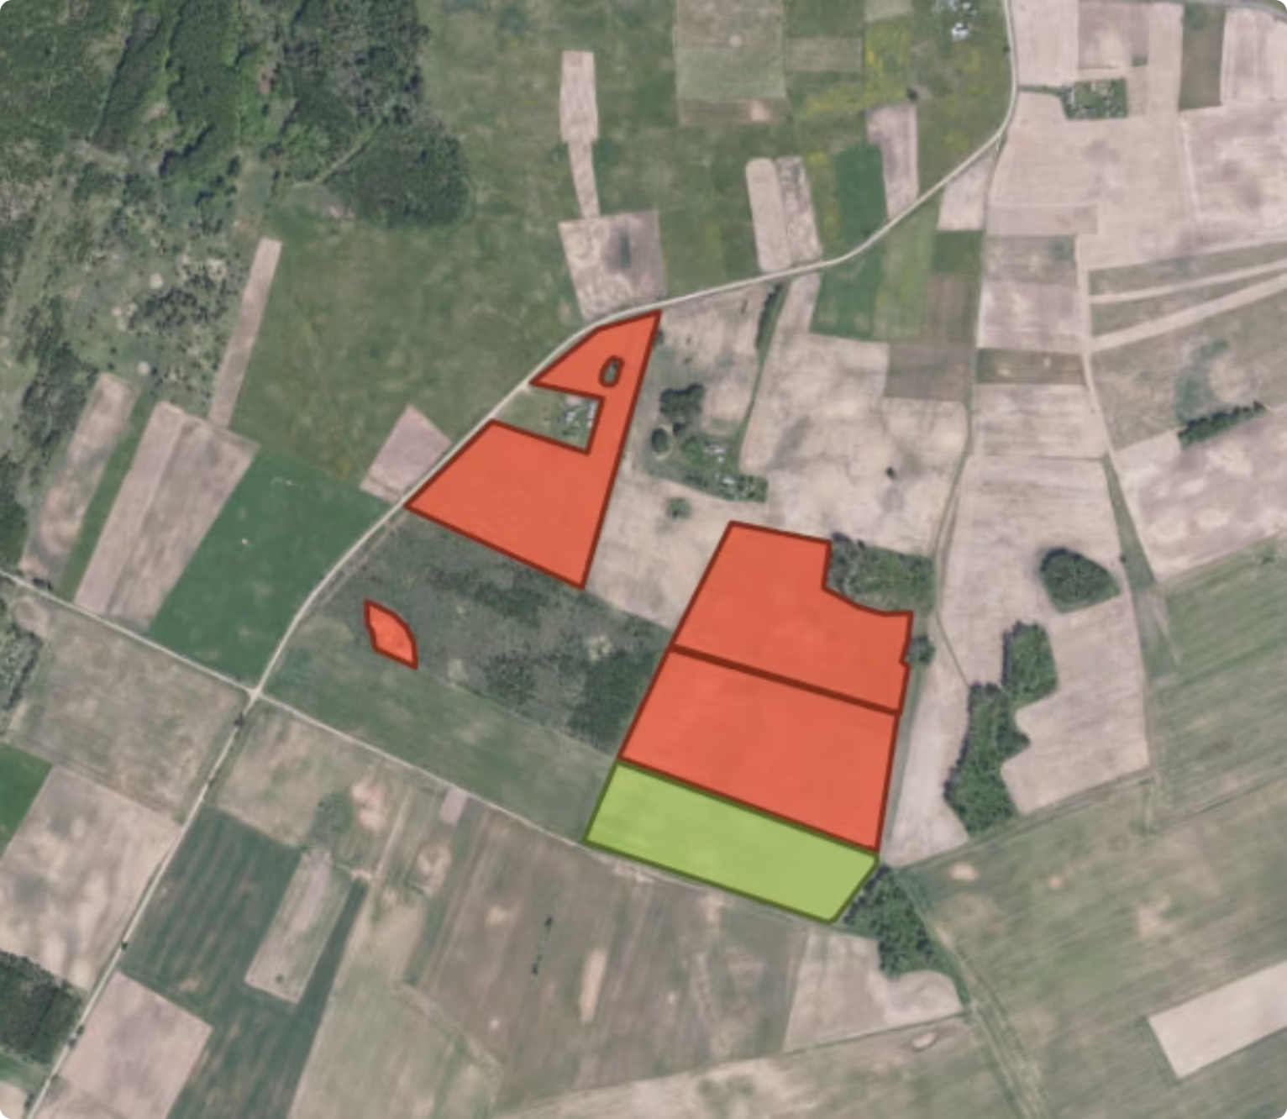
Paraiškos duomenų keitimas
Reaguojant į ALNSIS rezultatus pareiškėjas gali:
Iki rugpjūčio 15 d.
Keisti žemės ūkio augalo kodą
Iki rugsėjo 15 d.
Atsisakyti paramos už deklaruotą lauką

Slide 11

Pasėlio atpažinimo stebėjimo rezultatai laukais
91
8
89
9
90
9

Slide 12

Juodojo pūdymo įdirbimo stebėjimo rezultatai laukais
85
15
Priminimas prieš termino pabaigą:
1984 laukams išsiųsti pranešimai
Po informavimo 85% šių laukų buvo įdirbta

Slide 13
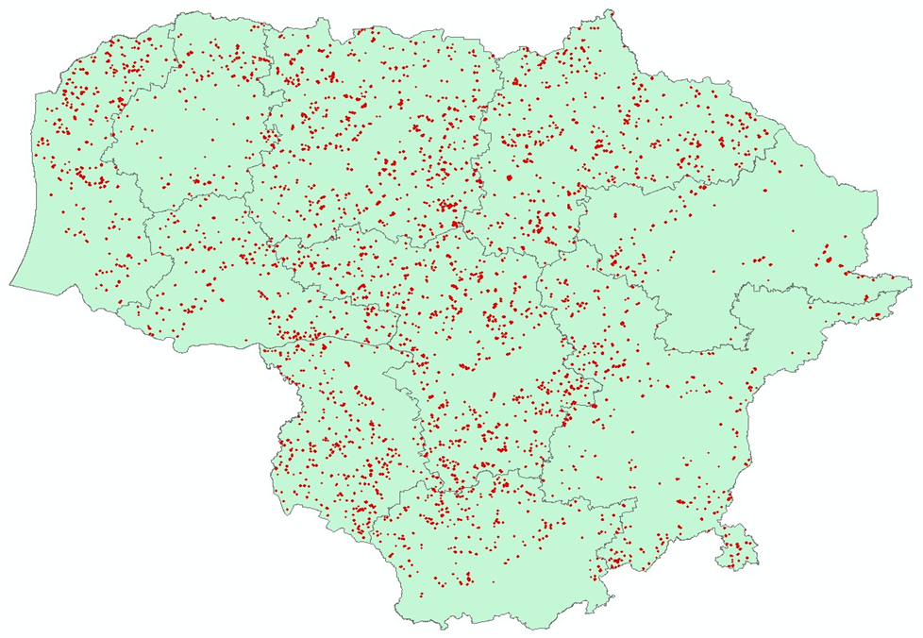
ALNSIS neatitikimai 2025 m.
92
8
90
10
89
11

Slide 14
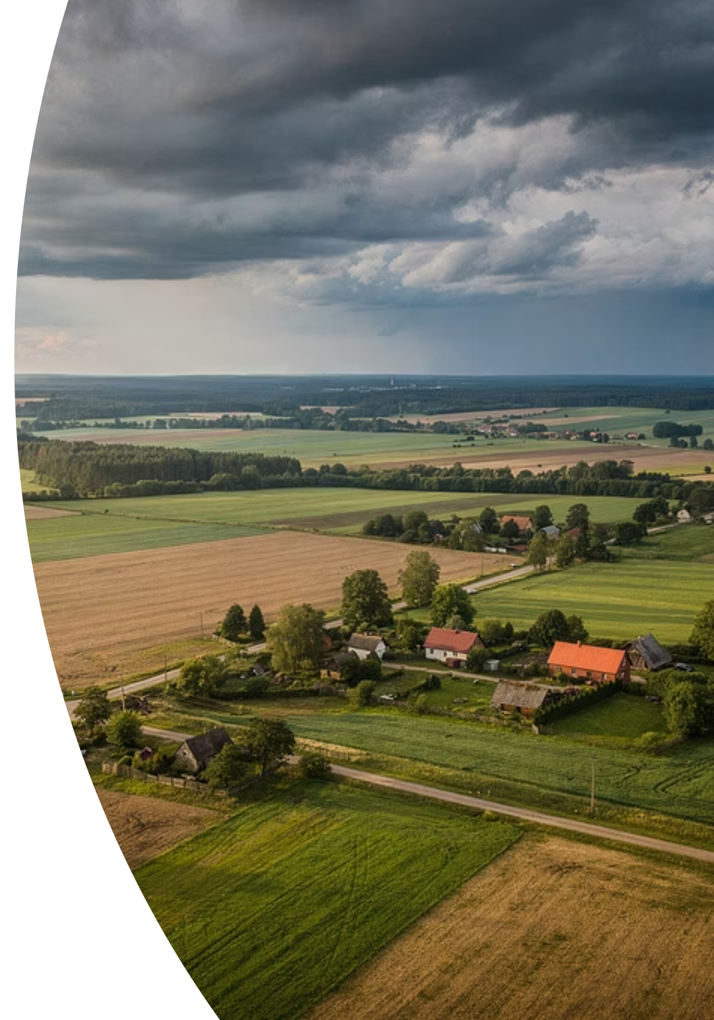
Kontrolės kokybės vertinimas
Siekiamybė - bendras kiekvienos
priemonės ploto nuokrypis ne didesnis
kaip 2 proc.
Svarbu – tiksliai deklaruoti laukus
ir laikytis įsipareigojimų.

Slide 15
Didžiausia įtaka finansinei žalai
2023 m.
2024 m.
1
Neariminės technologijos — 59 %
1
Neariminės technologijos — 72 %
2
Tarpiniai pasėliai — 29 %
2
Tarpiniai pasėliai — 21 %
3
Jaunieji ūkininkai — 6 %
3
Daržovių auginimas — 2%
Tikslus deklaravimas ir reikalavimų laikymasis – apsauga nuo finansinės žalos visai Lietuvai

Slide 16
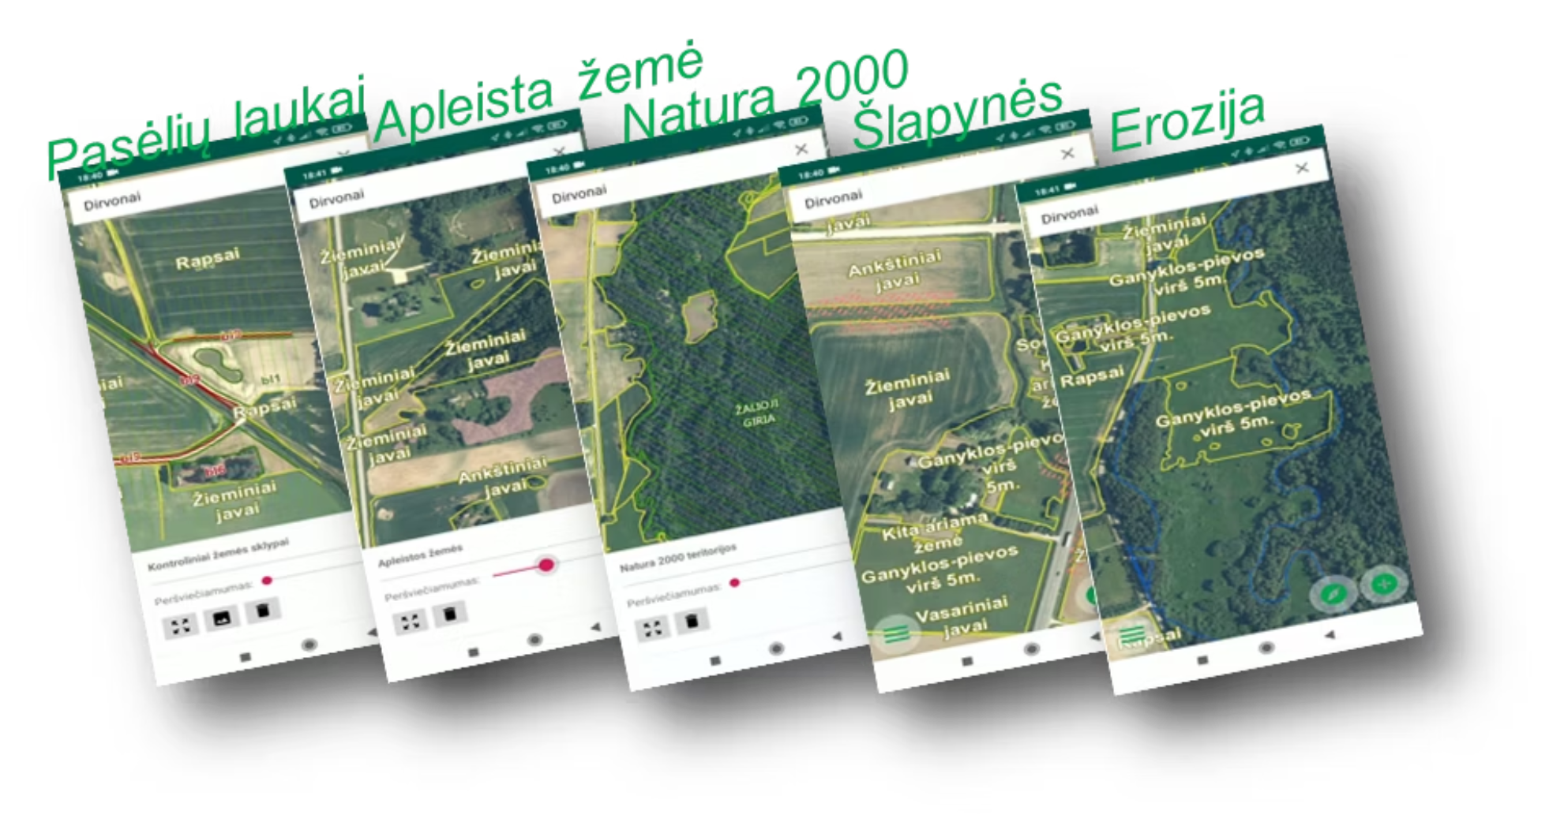
NMA Agro žemėlapiai ir teminiai sluoksniai
Foniniai žemėlapiai
Ortofoto, pagrindo žemėlapis arba Sentinel 1 m rezoliucijos vaizdai. Pagrindiniai duomenys – KŽS, laukų ribos.
25 teminiai sluoksniai
Atnaujinami 1–2 kartus per metus. Skirti tvaresniam ūkininkavimui.
Dirvožemio našumo balas
Potvynių rizika
Kadastriniai sklypai
Mineralinis azotas
Sugeneruotos laukų ribos
2025 m. pavasario ir rudens vaizdai prieinami NMA Agro programėlėje

Slide 17
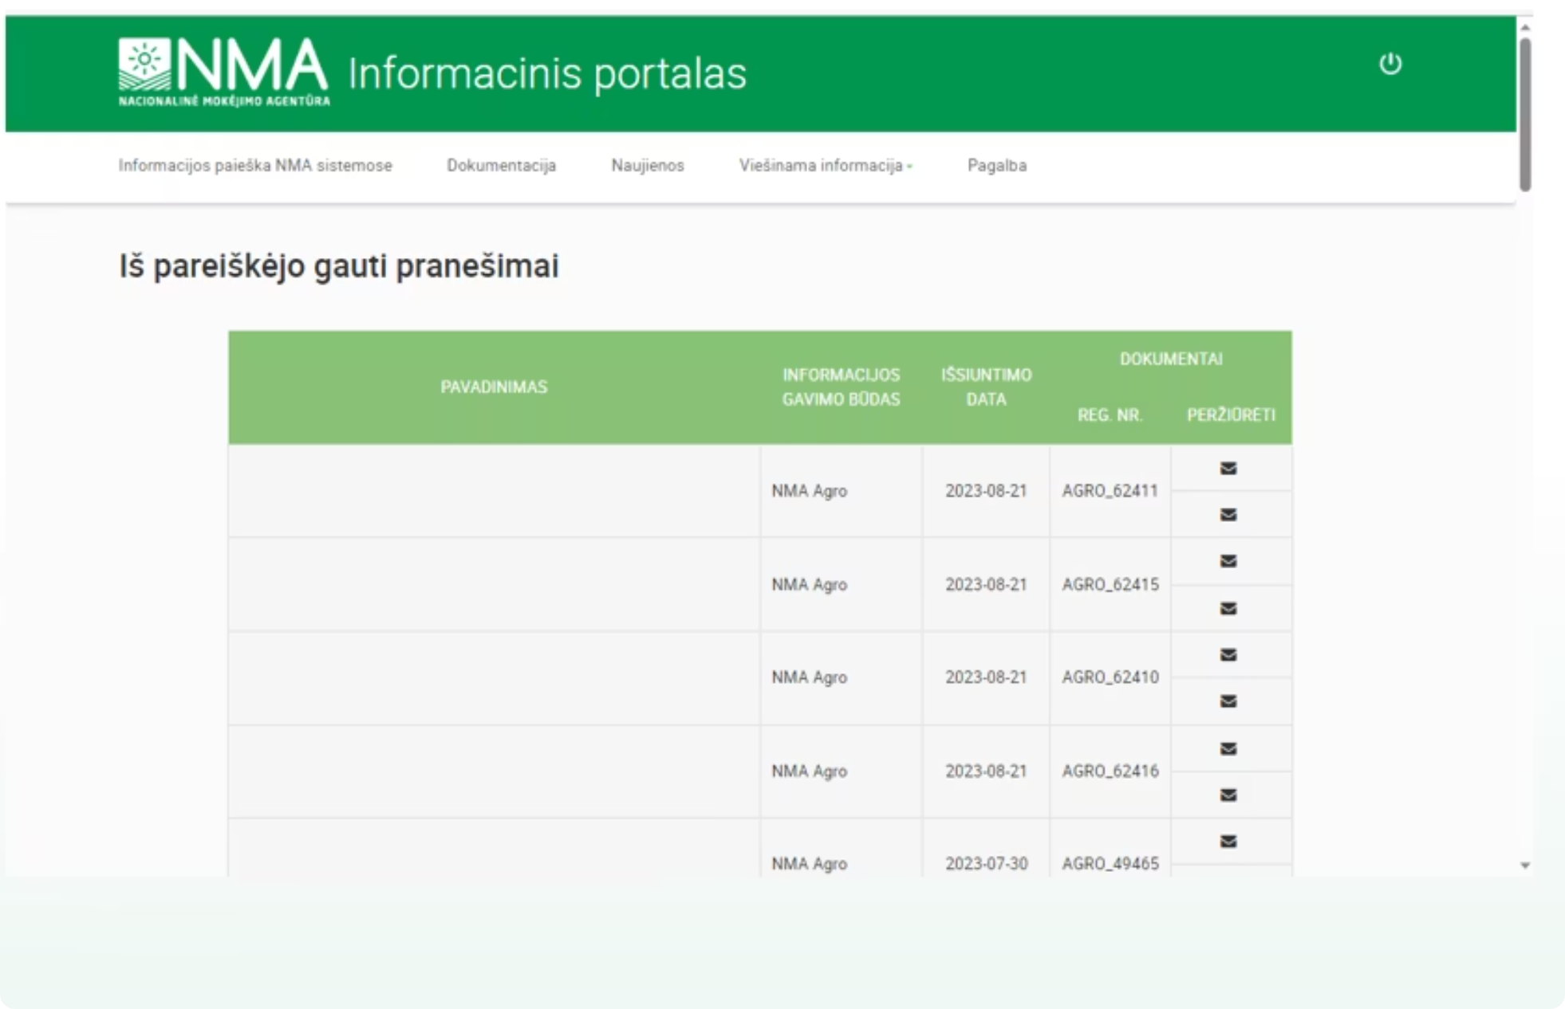
NMA Agro pranešimų registravimas
Ar tikrai mano siųsta nuotrauka pasiekė NMA?
1
Žinutė telefono ekrane
Apie sėkmingą išsiuntimą
2
Nuotraukų peržiūra
NMA informaciniame portale

Slide 18

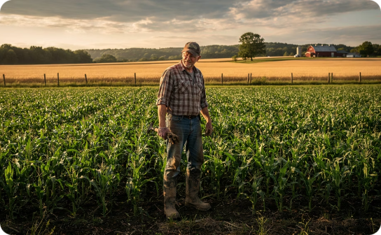



Dažnai pasitaikančios klaidos
Kodėl mano siųstos nuotraukos neatvaizduotos NMA informaciniame portale?
Naudotojo duomenys
Kito pareiškėjo laukas
Pranešimo tipas
Neteisingai suvesti naudotojo duomenys
Fotografuota kito pareiškėjo lauke
Pasirinktas ne tas pranešimo tipas, potipis ar institucija
Technologiniai trikdžiai
Parduotuvės nustatymai
GPS signalo slopinimas pasienyje su nedraugiškomis valstybėmis
Telefono „Google Play" ar „App Store" nurodyta kita valstybė

Slide 19

Patikrinimus atliekančių institucijų optimizavimas 2026 m.
2026 m. sausio 27 d. įsigaliojo Vyriausybės nutarimas Nr. 218
Nuo 2026-01-27
Miškų patikras pirmais įveisimo metais atlieka viena institucija – NMA
Nuo 2026-07-01
Mokymų patikras atliks viena institucija – Žemės ūkio agentūra

Slide 20
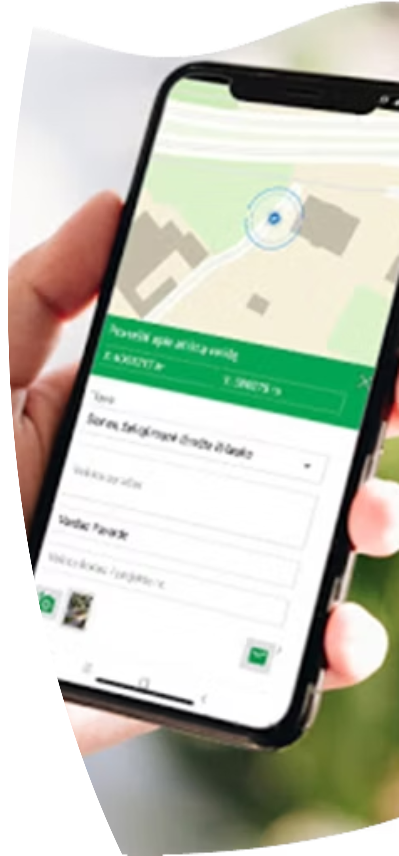
Daugiau nuotolinių patikrų
Ūkininkui
Mažiau fizinių patikrų vietoje – patogiau ir greičiau.
Greitesnis paraiškos administravimas, sprendimų priėmimas
Institucijai
Efektyvesnis administravimas – patogiau, greičiau, mažesnėmis sąnaudomis

Slide 21

Ačiū už dėmesį

